Slide 1
DASHBOARD

Slide 2
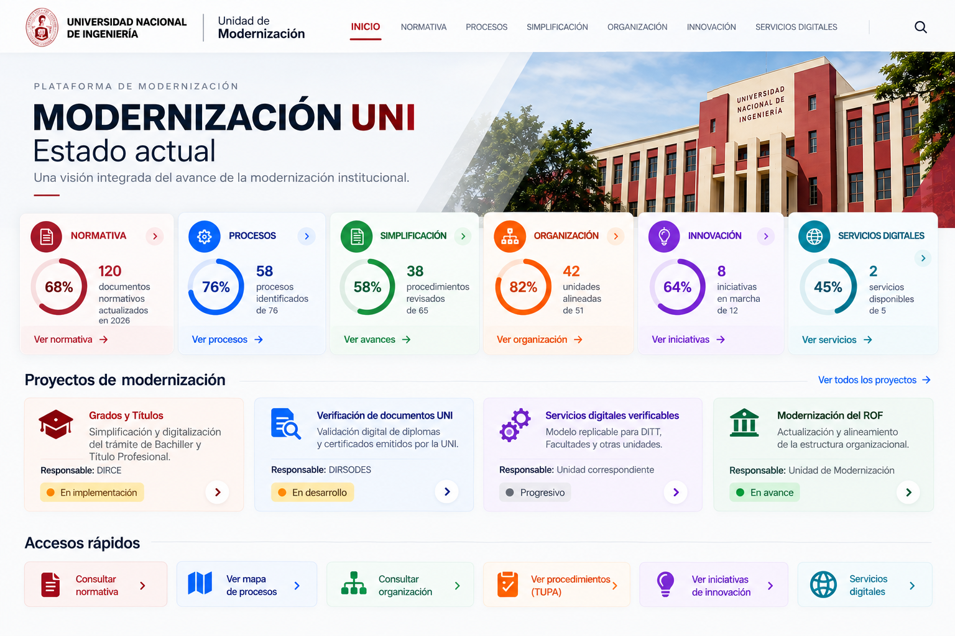

Slide 3
NORMATIVA

Slide 4
Al hacer click en la pestaña NORMATIVA que redireccione a:
https://cdnuni.uni.edu.pe/dn/

Slide 5
PROCESOS

Slide 6
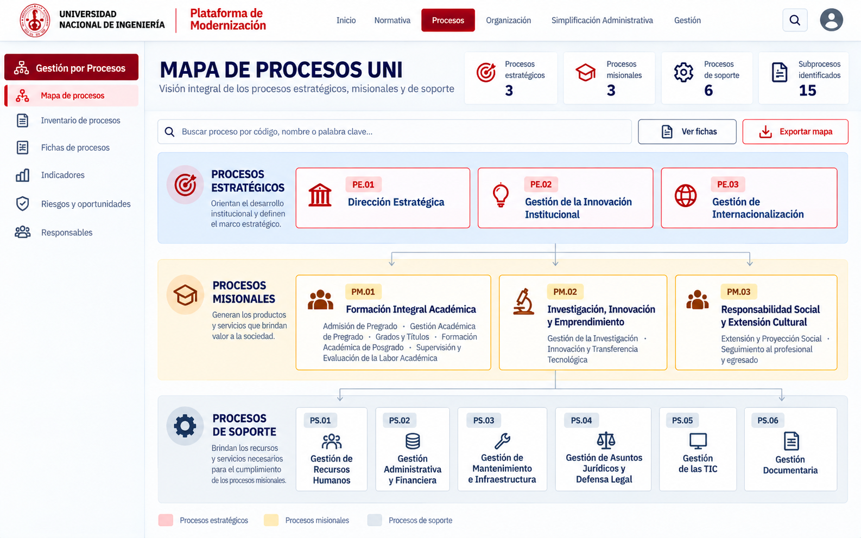
90%

Slide 7
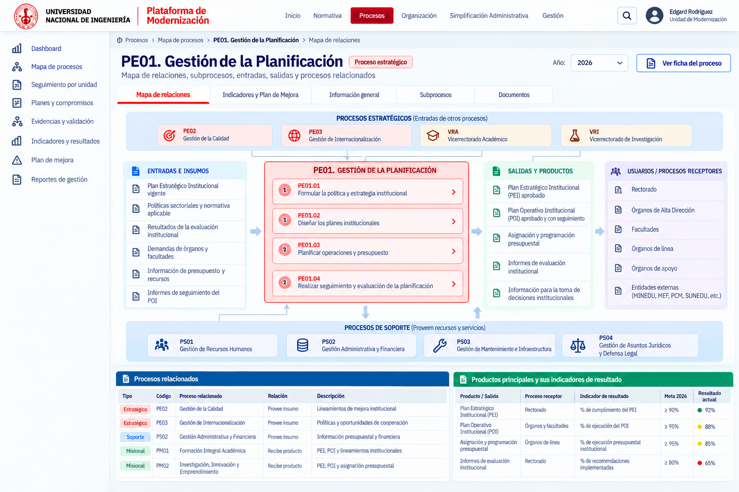
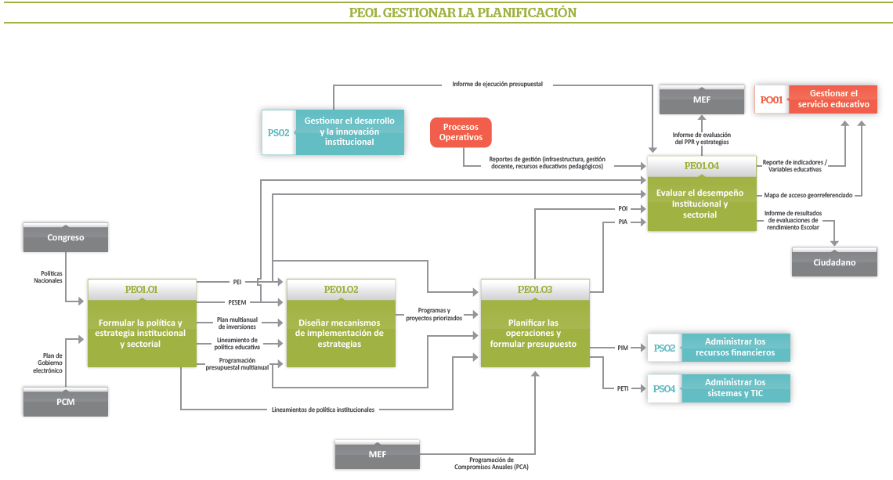
3
100%
100%
85%

Slide 8
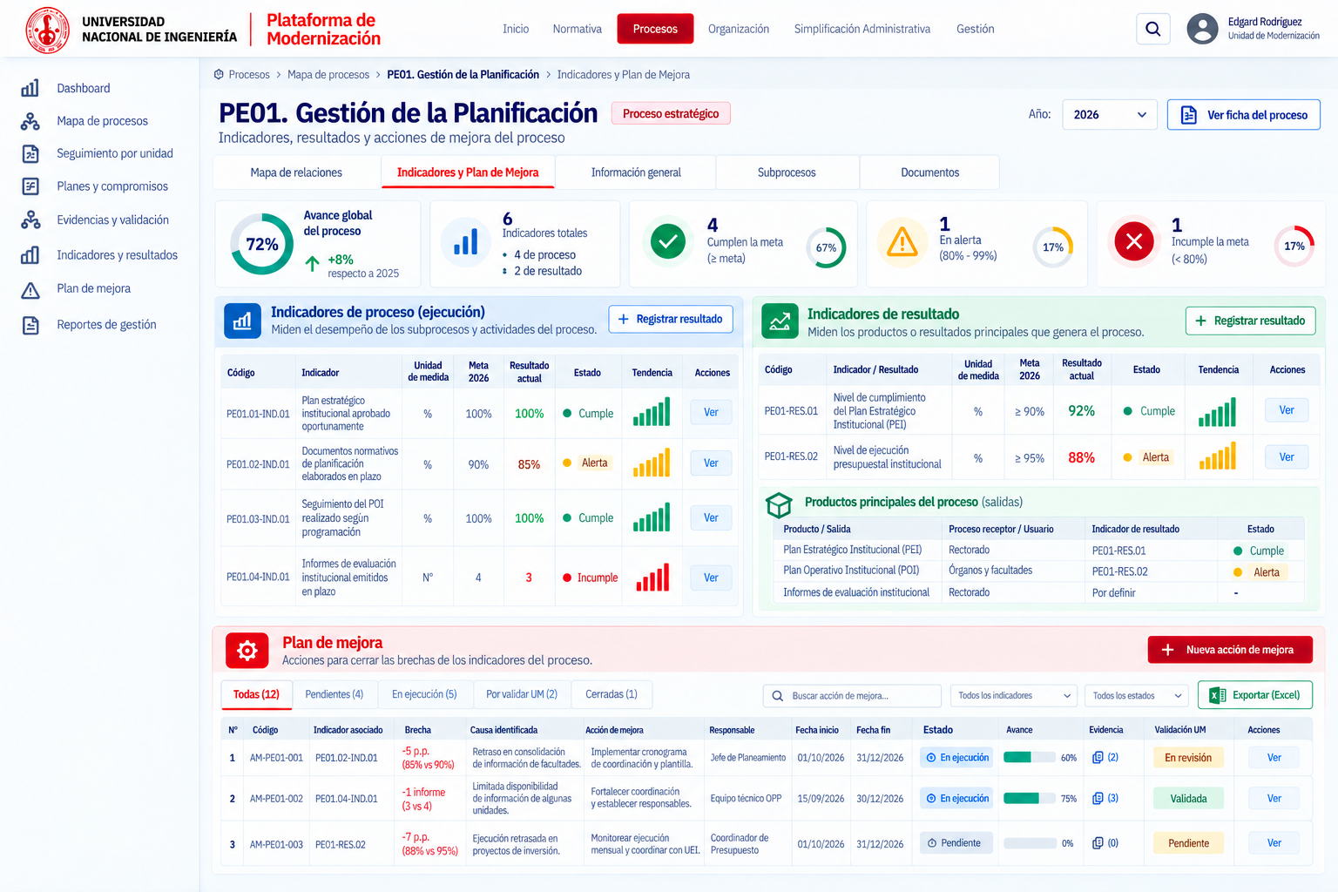
90%

Slide 9
SIMPLIFICACION

Slide 10
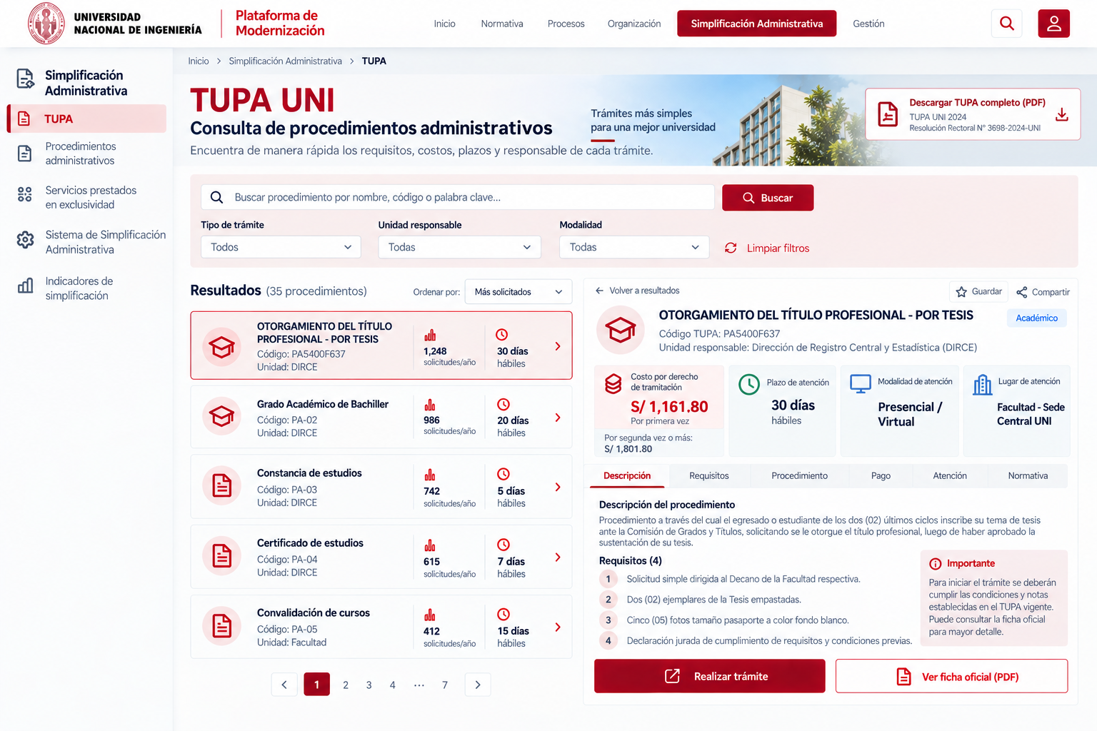

Slide 11
ORGANIZACION

Slide 12
